Slide 1
Краснова И.Я. ГБОУ СОШ 1149
РУССКИЙ ЯЗЫК 2 КЛАСС
Тема урока :
«Родственные слова.
Корень слова.»

Slide 2
ум да разум надоумят сразу.

Slide 3
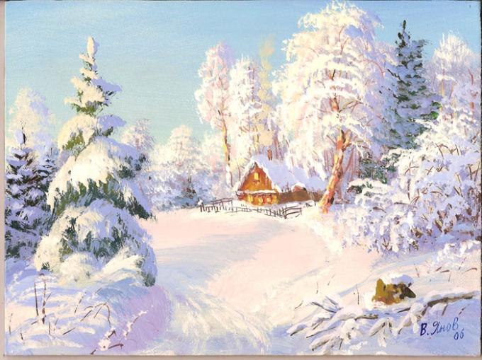
Зима, Зимушка, Зимовать, Декабрь, Зимний, Мороз ?

Slide 4
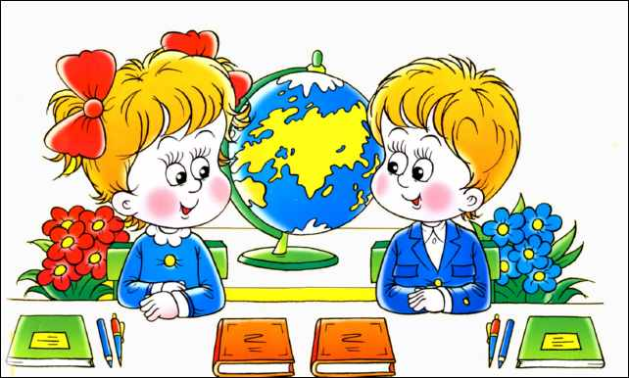
Учебная задача – распознавать родственные слова .
Будем учиться находить родственные слова и определять корень слова

Slide 5
Родственные слова
Близкие по смыслу
Корень слова
Общая часть
Однокоренные слова

Slide 6
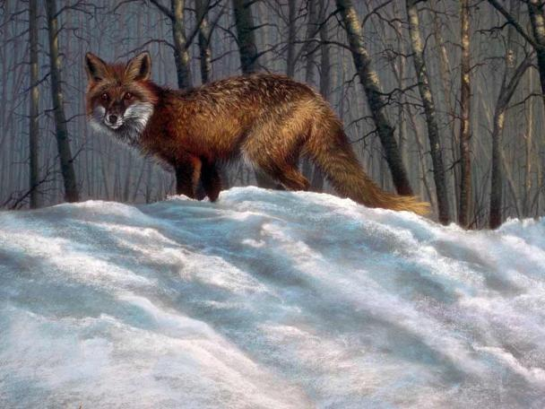
Лиса, лисенок,листик, лисий ?
Близкие по смыслу ?
Одинаковый корень?

Slide 7
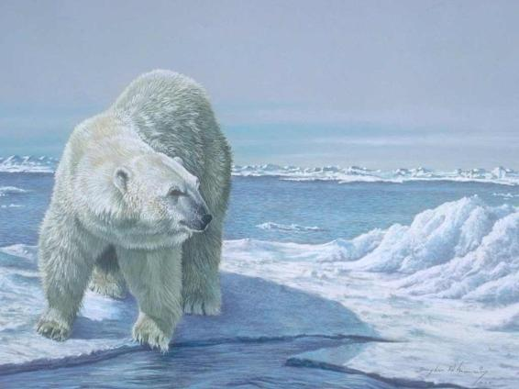
медведь, медвежонок, медленно, медвежий ?
Близкие по смыслу?
Одинаковый корень?

Slide 8
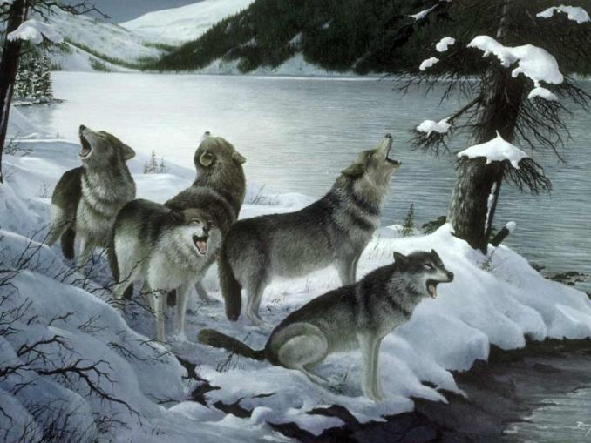
волк, волчица, волокно, волчий, волчонок ?

Slide 9
Подумай
Лиса, лисенок, лисичка, листик, лисий.
Медведь, медвежонок, мед, медленно.
Волк, волчий, волокно, волчонок.

Slide 10
молодцы !

